Slide 1
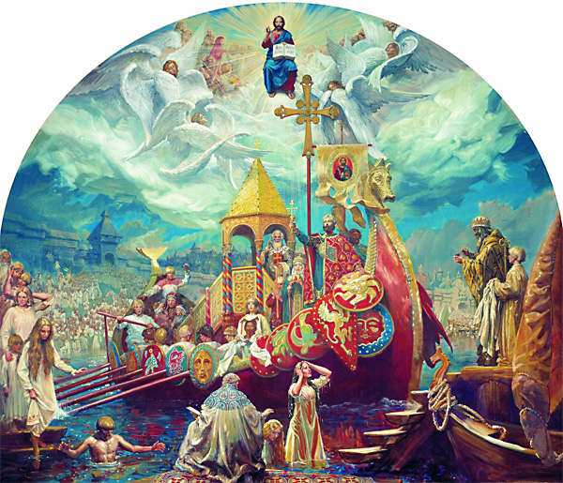
КРЕЩЕНИЕ РУСИ

Slide 2
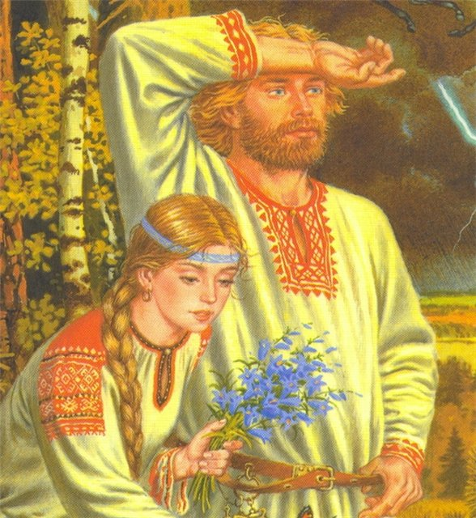
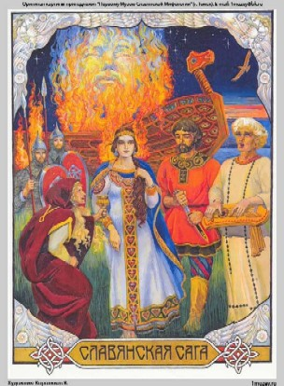
СЛАВЯНЕ – наши предки

Slide 3
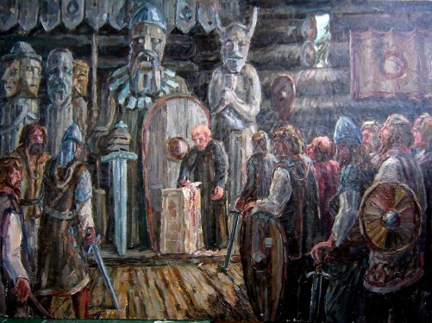
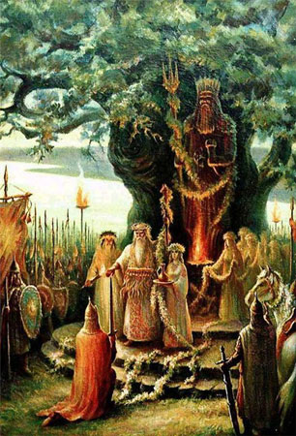
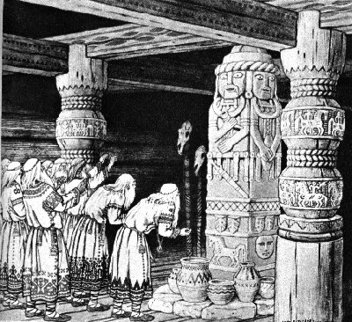
СЛАВЯНЕ - ЯЗЫЧНИКИ(идолы)

Slide 4
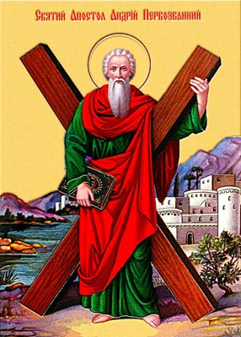
Первый проповедник христианства на Руси
апостол Андрей Первозванный
Святому Андрею выпали по жребию обширные земли Вифинии и Пропонтиды с городами Халкидон и Византий, также земли Фракии и Македонии, простирающиеся до Чёрного моря и Дуная, кроме того, земли Скифии и Фессалии, Эллады и Ахайи, города Аминс, Трапезунд, Ираклия и Амастрида. Святой Андрей прошёл эти города и страны, неся язычникам евангельскую проповедь. Первым поприщем его апостольского служения стало побережье Чёрного моря,

Slide 5
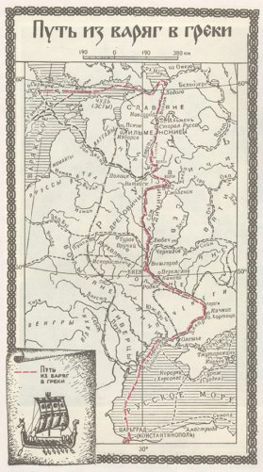
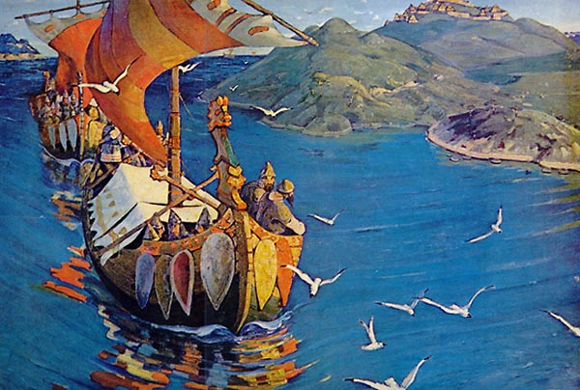
Нестор – летописец рассказывает легенду о том, как Андрей Первозванный поднялся из Скифии вверх по Днепру, увидел киевские холмы и предрёк будущую славу Киева. Потом апостол отправился на Волхов, а затем дальше за море к варягам

Slide 6
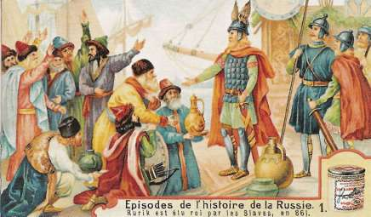
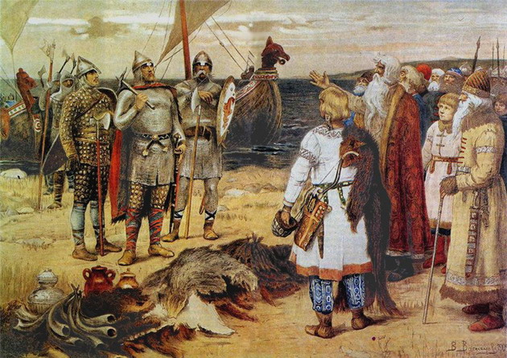
Приглашение варяжских князей

Slide 7
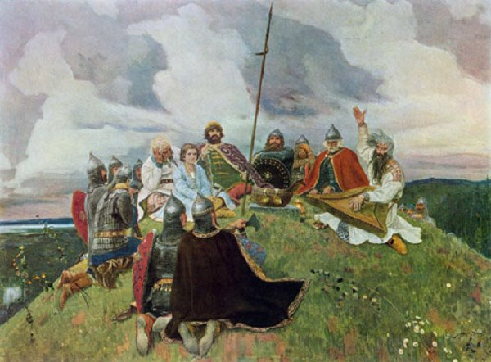
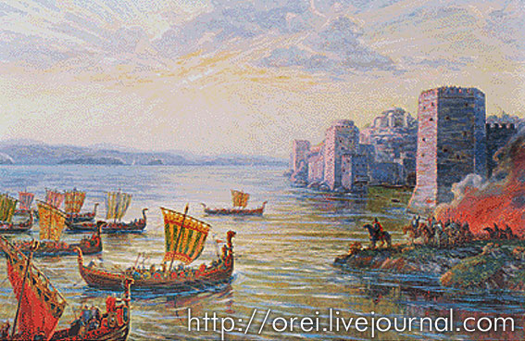
ВАРЯГИ - войны и купцы

Slide 8
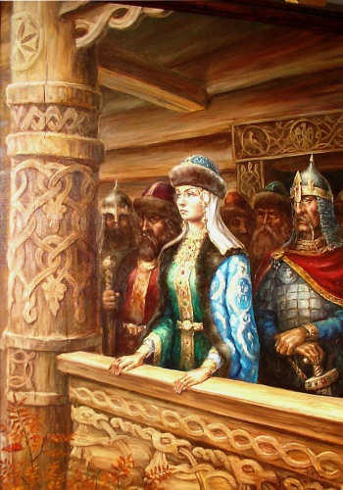
КНЯГИНЯ Ольга
Имена родителей Ольги не сохранились, по Житию они были незнатного рода, «от языка варяжска».

Slide 9
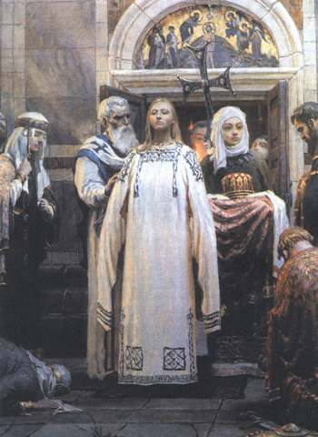
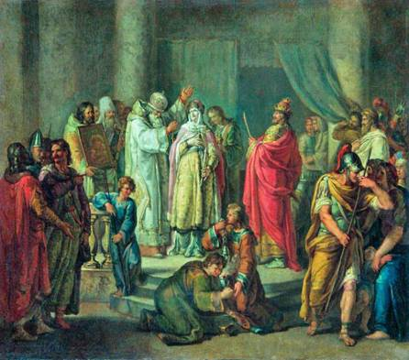
Крещение княгини Ольги
«И жена некогда отправившегося в плаванье против ромеев русского архонта, по имени Эльга, когда умер её муж, прибыла в Константинополь. Крещеная и открыто сделавшая выбор в пользу истинной веры, она, удостоившись великой чести по этому выбору, вернулась домой»

Slide 10
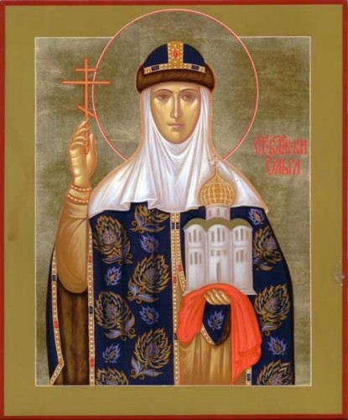
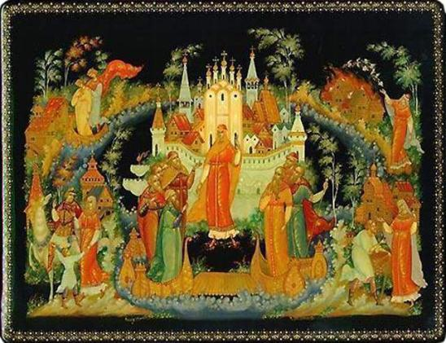
Была она предвозвестницей христианской земле, как денница перед солнцем, как заря перед рассветом. Она ведь сияла, как луна в ночи; так и она светилась среди язычников, как жемчуг в грязи.

Slide 11
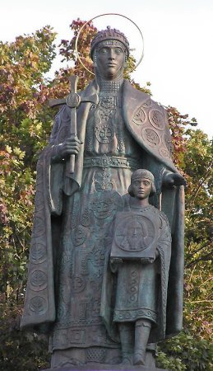
княгиня Ольга и Владимир

Slide 12
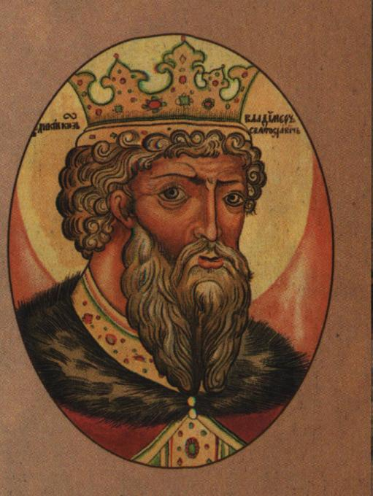
Князь Владимир Красное Солнышко
В 10 веке государство объединяло в себе много племён. Киевский князь Владимир стремился к объединению восточнославянских земель. Свою деятельность он начал с попытки свести в одно верования различных племён.

Slide 13
Формирующееся государство
Власть князя на земле Власть верховного бога на небе
Нужно:
А) изменить языческую религию
Б) принять другую подходящую

Slide 14
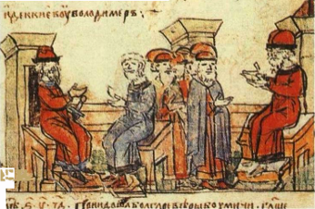
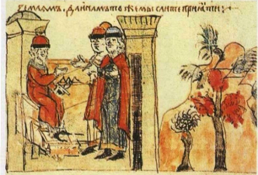
Выбор веры
В лето 986 пришли болгары магометанской веры, говоря: “…Уверуй в закон наш и поклонись Магомету… Учит нас Магомет так: …не есть свинины, вина не пить… Даст Магомет каждому по семидесяти прекрасных жён…” Мусульманская вера отпугнула Владимира запретом есть свинину и пить вино “Руси есть веселие пить, не можем без того быть”.
Когда пришли последователи религии иудаизма, он спросил, где их отечество. Они ответили, что родина их Иерусалим, но Бог, разгневавшись на них, рассеял их по чужим землям. «И вы, наказываемые Богом, дерзаете учить других? Мы не хотим, подобно вам, лишиться своего Отечества», - отвечал Владимир.

Slide 15
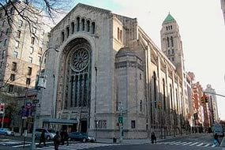
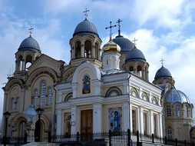
«Единый бог на небе – единый бог на земле .» неизбежный выбор :
1. Ислам 2. Христианство 3.Иудаизм

Slide 16
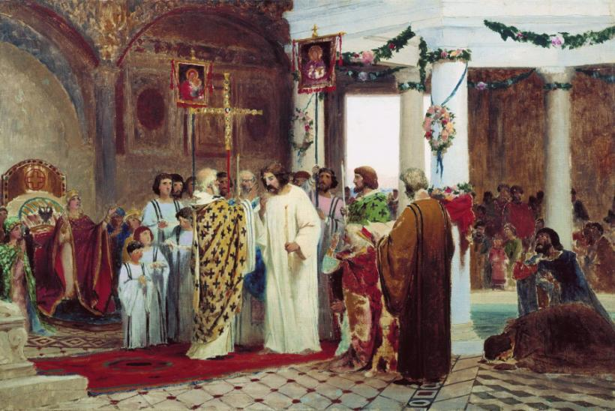
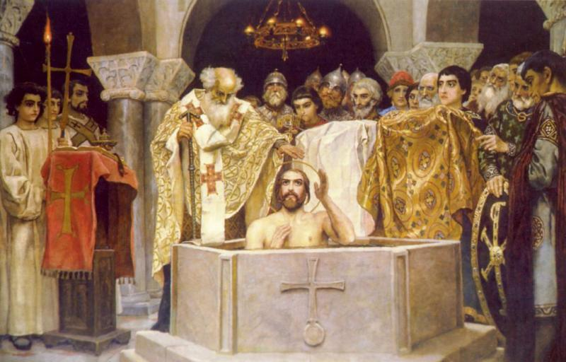
Крещение князя Владимира
Художник В. Васнецов
Художник Бронников Фёдор"

Slide 17
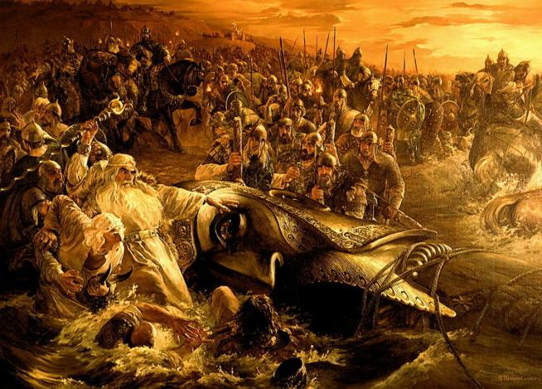
Владимир…повелел опрокинуть идолы – одних изрубить, а других сжечь. Перуна же приказал привязать к хвосту коня и волочить его с горы по Боричеву взвозу к Ручью и приставил 12 мужей колотить его железами.
Делалось это не потому, что дерево что-нибудь чувствует, но для поругания беса, который обманывал людей в этом образе, чтобы принял он возмездие от людей.
Велик ты, Господи, и чудны дела твои!
Вчера еще был чтим людьми, а сегодня поругаем.

Slide 18
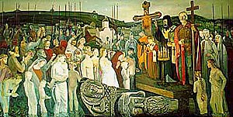
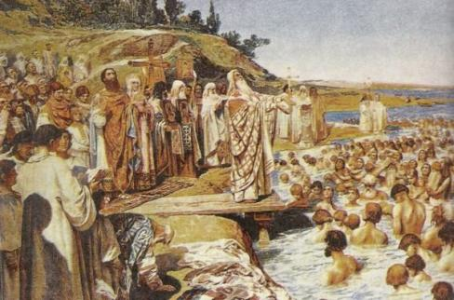
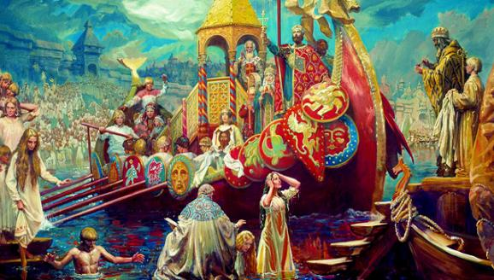
Крещение киевлян в Днепре
Владимир крестил своих детей, и призвал народ принять крещение. Владимир велел идти к Днепру. Народ рассуждал: “Не будь это хорошо, князь и бояре не крестились бы сами”. Когда все собрались у реки, Владимир со священниками вышел к народу.
Когда влекли Перуна по Ручью к Днепру, оплакивали его не верные, так как не приняли они святого крещения. И притащив, кинули его в Днепр.
И приставил Владимир людей, к нему сказав им: «Если пристанет где к берегу, отпихивайте его. А когда пройдет пороги, только тогда оставьте его». Они исполнили, что им было приказано. И когда пустили Перуна и прошел он пороги, выбросило его ветром на отмель, и оттого прослыло место то Перунья отмель, как она зовется до сих пор
Киевляне по приказанию князя вошли в воду; кто помоложе, тот становился у берега; маленьких детей держали на руках. Священники с берега читали молитвы, и таким образом все киевляне были окрещены в один день.

Slide 19
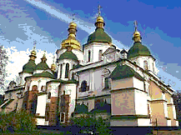
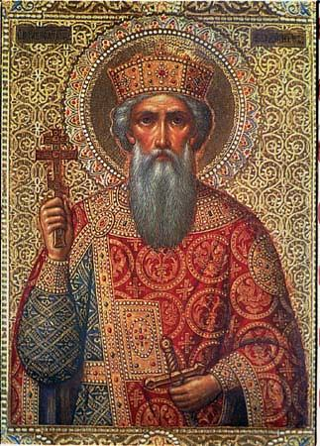
Распространение христианства на Руси
Владимир приказал рубить церкви и ставить их по тем местам, где прежде стояли кумиры. И поставил церковь во имя Святого Василия на холме, где стоял идол Перуна и другие… И по другим городам стали ставить церкви и определять в них попов и приводить людей на крещение по всем городам и селам. Посылал он собирать у лучших людей детей и отдавать их в обучение книжное… Когда отданы, были в учение книжное, то тем самым сбылось на Руси пророчество, гласившее: «В те дни услышат глухие слова книжные, и ясен, будет язык косноязычных». Не слышали они раньше учения книжного, но по Божьему устроению и по милости своей помиловал их Бог. Как сказал пророк: «Помилую, кого хочу».

Slide 20
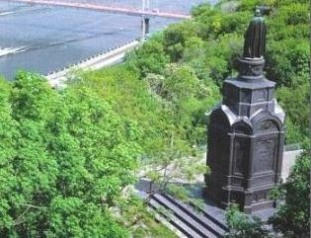
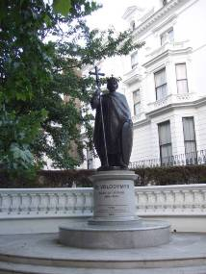
Памятники князю Владимиру
Памятник князю Владимиру в Киеве
Памятник вблизи станции метро "Holland Park" (Лондон, Англия).

Slide 21
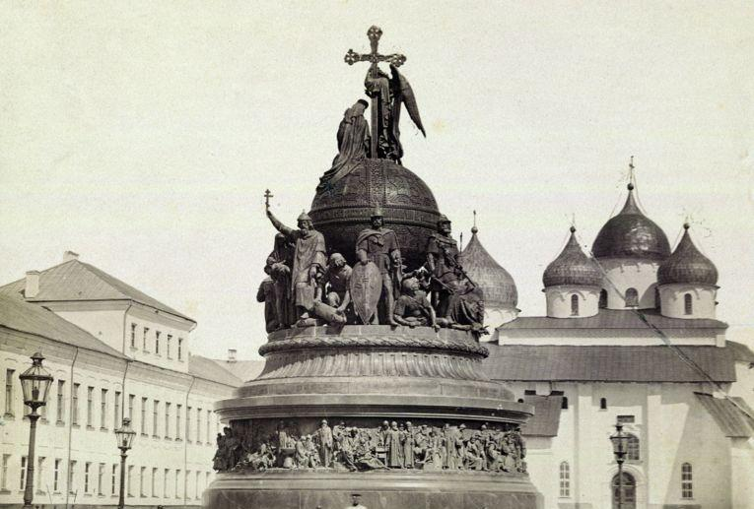
Памятник Тысячелетие России возведённый в Новгороде в 1862

Slide 22
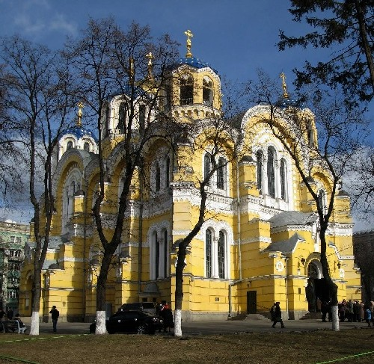
Владимирский собор в Киеве
В 1852 году митрополит Филарет (Амфитеатров) высказал идею построить в Киеве собор, посвященный 900-летию Крещения Руси. Эта мысль очень понравилась императору Николаю I, одобрившему проект. По всей стране начался сбор пожертвований на строительство храма, и уже к сентябрю 1859 года было собрано около 100 тыс. рублей. А Киево-Печерская лавра пожертвовала на строительство миллион кирпичей, произведенных на собственном кирпичном заводе.
Торжественное освящение собора состоялось 20 августа 1896 года в присутствии императора Николая II и императрицы Александры Федоровны.

Slide 23
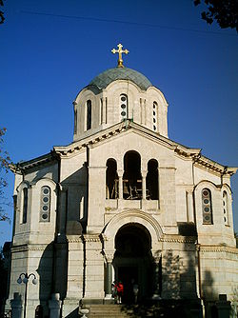
Влади́мира в Севастополе — православная церковь, место захоронения русских адмиралов и морских офицеров, памятник архитектуры и истории.
В 1881 году закончено сооружение нижней церкви, а в 1888 году, после смерти А. А. Авдеева — завершено строительство верхней.
Снаружи в стены северного и южного фасада вмонтированы четыре мемориальные плиты с именами погребенных адмиралов М. П. Лазарева, В. А. Корнилова, В. И. Истомина, П. С. Нахимова,
Расположенные в нижней церкви собора захоронения объединены общим надгробием в виде большого креста из черного мрамора. Всего в нижнем храме одиннадцать захоронений. На внутренних стенах собора свинцовыми буквами записаны имена офицеров, особо отличившихся при обороне и удостоенныхордена святого Георгия.

Slide 24
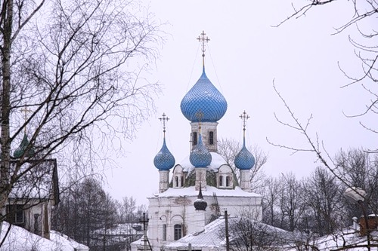
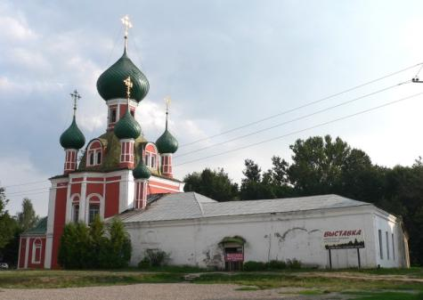
Владимирский храм в Переславле - Залесском

Slide 25
Список литературы:
http://referatnatemy.ru
https://ru.wikipedia.org
https://ru.wikipedia.org

